Slide 1
проект
«ДУБ –СИМВОЛ МУДРОСТИ»

Slide 2
Тип проекта: исследовательский
Продолжительность: Долгосрочный
Участники проекта: дети подготовительной группы, родители, воспитатель

Slide 3
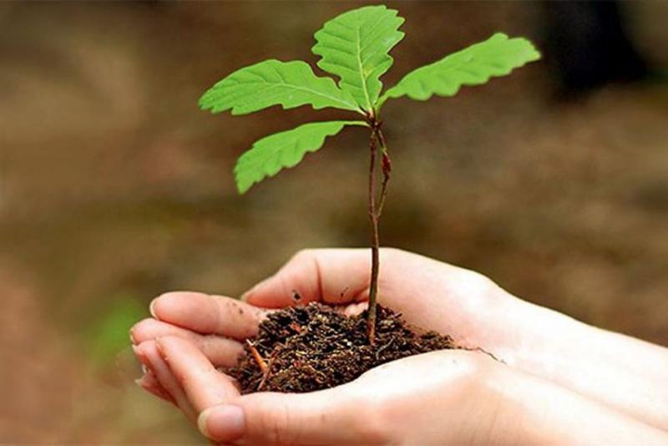
Постановка проблемы:
Можно ли вырастить из желудя росток дуба в комнатных условиях?

Slide 4
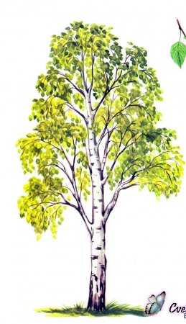
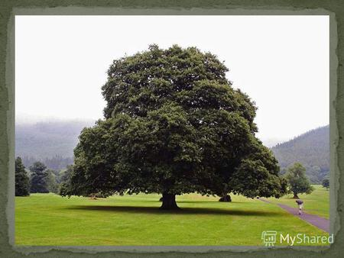
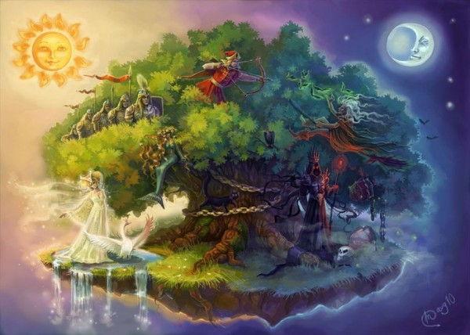
У лукоморья дуб зеленый; Златая цепь на дубе том: И днем и ночью кот ученый Всё ходит по цепи кругом... А.С. Пушкин
Вглядись в него: он важен и спокоен Среди своих безжизненных равнин. Кто говорит, что в поле он не воин? Он воин в поле, даже и один.
Николай Заболоцкий

Slide 5
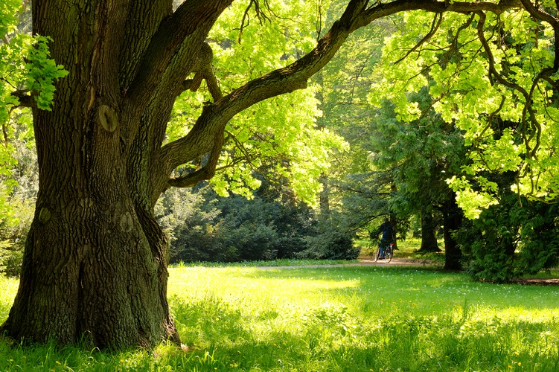
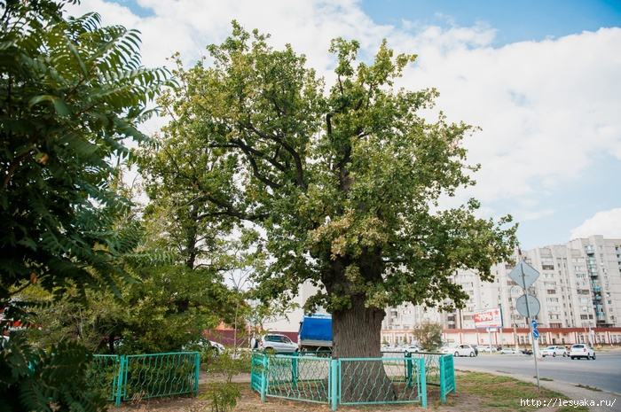
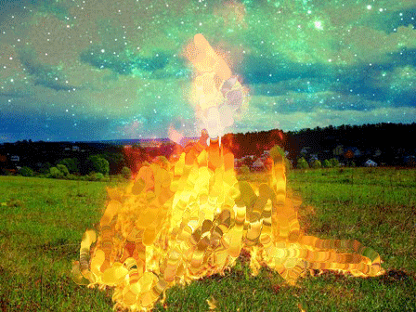

Slide 7
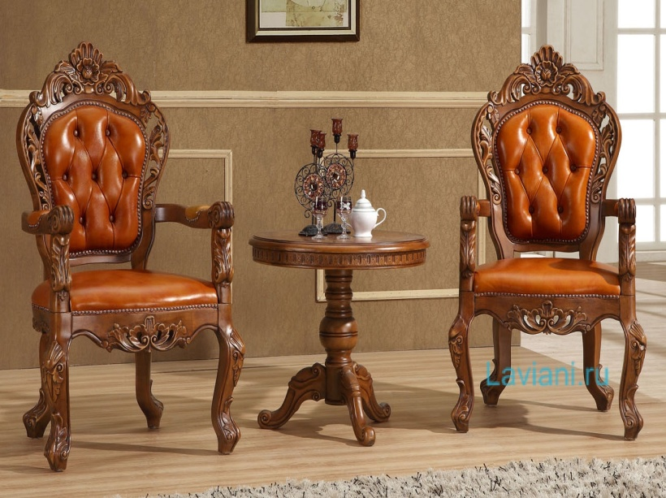
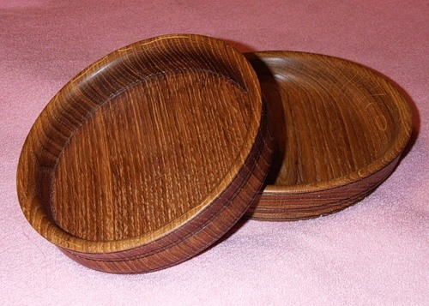
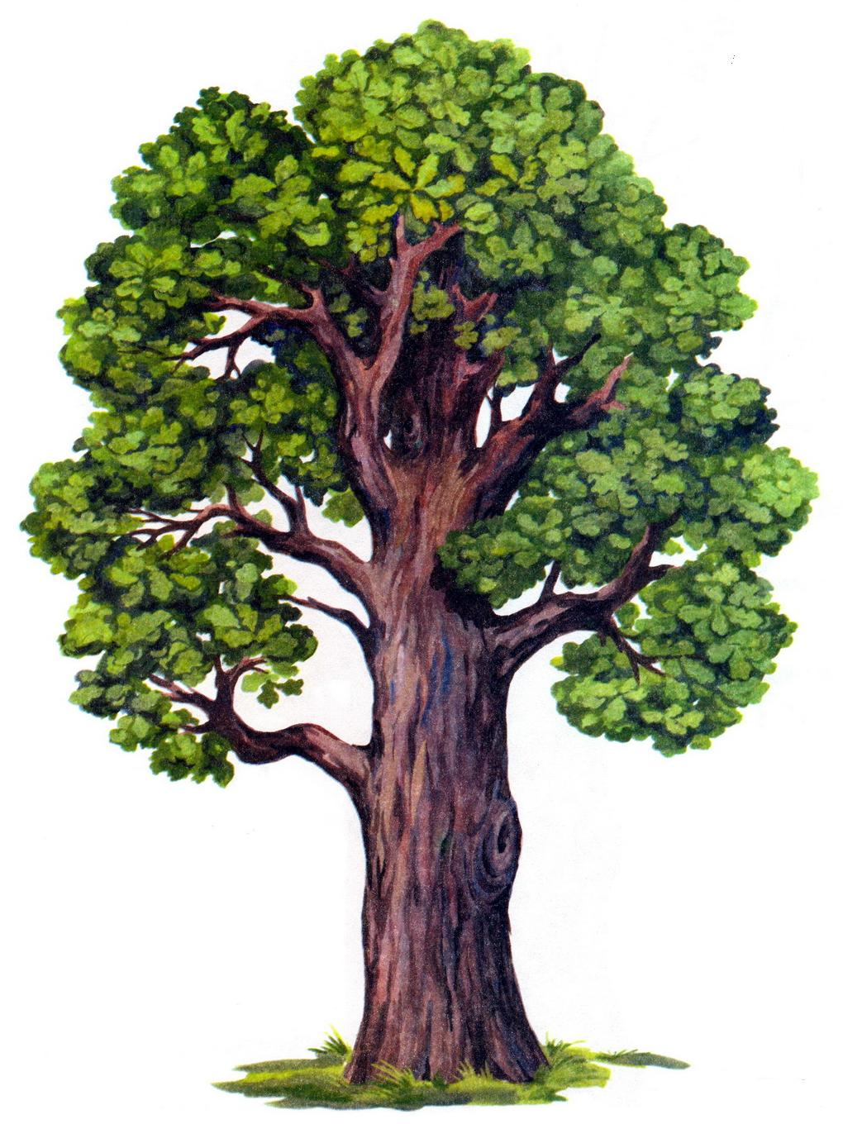
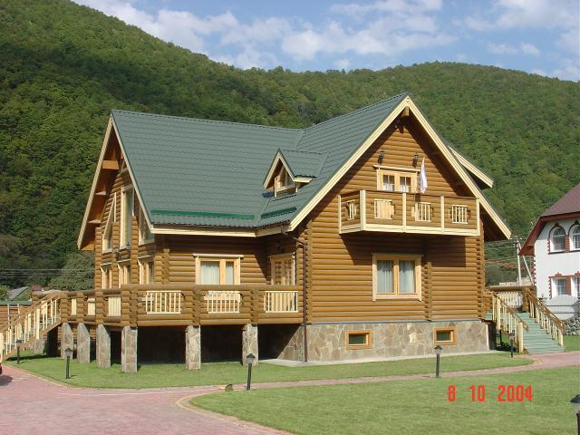
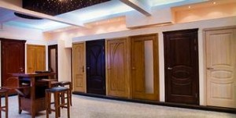
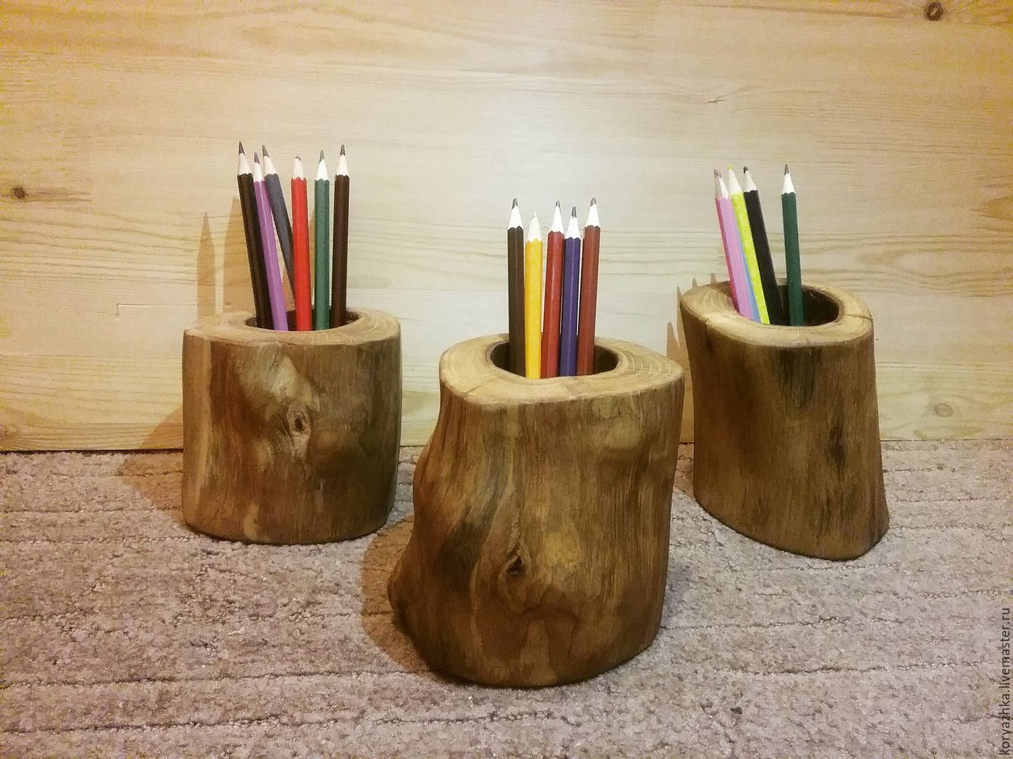

Slide 8
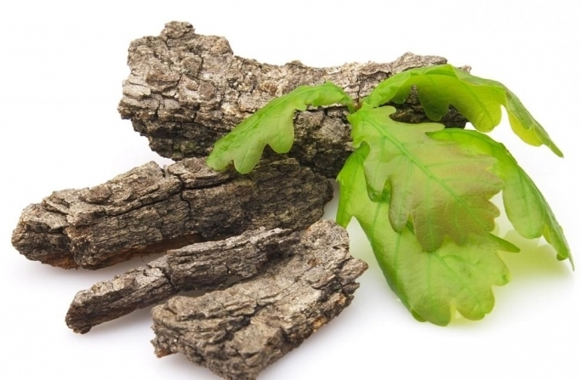
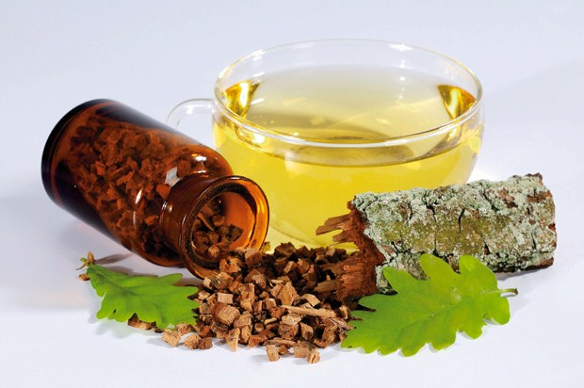

Slide 9
Цель проекта : дать детям знания о видах ,полезных свойствах, и внешних характеристиках дуба ,и экспериментально доказать возможность выращивания ростка дуба из желудя в комнатных условиях .
Задачи проекта:
1.Учить находить сведения об объекте исследования, используя различные источники информации (взрослые, энциклопедии, интернет , телепередачи).
2. Развивать наблюдательность, концентрацию внимания, способность рассуждать, делать выводы.
3. Способствовать развитию индивидуальности, инициативности и творческие способности каждого ребенка, умению взаимодействовать друг с другом и со взрослыми.
4. Научить составлять описательные рассказы на основе наблюдений.
5. Включить детей в экспериментальную деятельность для проверки возможности вырастить росток дуба из желудя в комнатных условиях.
6. Вовлечь родителей в деятельность по проекту «Дуб – Символ Мудрости»

Slide 10
Оборудование
Почвогрунт
Желудь
Лейка
Лопатка
Кашпо

Slide 11
Ожидаемый результат
Обогащение знаний детей о полезных свойствах дуба и желудей в жизни человека: о применении дуба и желудей в медицине, кулинарии.
Тесное сотрудничество педагога и семьи значительно поможет развитию инициативы, индивидуальности, творческой активности каждого ребёнка. Проект позволит развить чувство уважения к живой природе и бережное отношение к дубу.

Slide 12
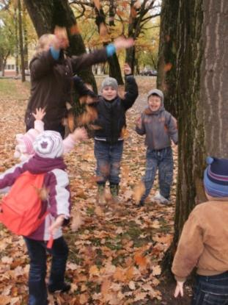
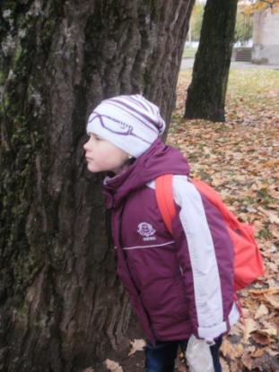
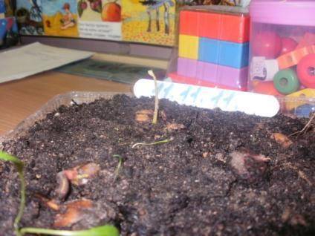
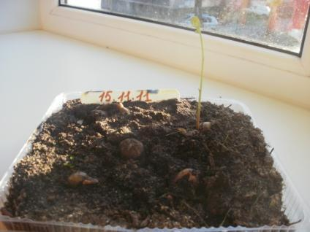
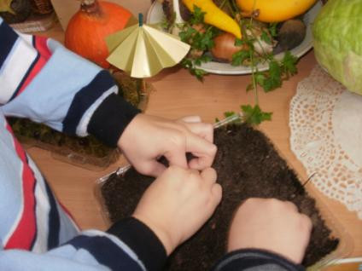
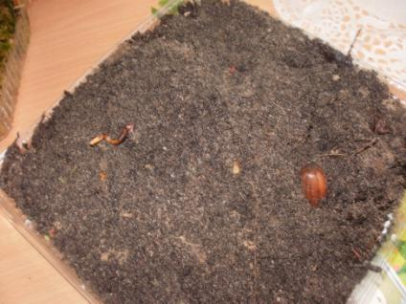
Этапы проекта
1 этап: Подготовительно-проектировочный
Мы вокруг дубочка весело пойдём
Руки вверх поднимем
Покружимся слегка
И подбросим листья вверх под облака!!(хоров. игра)
Что мне скажет дуб могучий?
Экскурсия к дубу
Как появляется на свет молодой дубок?
Появился зелёный росток
Рассматривали дуб в разное время года
Пересадка ростка дуба
Совместная деятельность педагога с детьми | Деятельность с родителями
-Создание мотивационной ситуации; -Просмотр фильма о дубе; -Наблюдение за дубом ; -Чтение художественной литературы о дубе; -Рассматривание иллюстраций в энциклопедиях. -Узнать, как выглядит растение в разное время года? -Как дерево растет и размножается? -Какое назначение его частей (корня, коры, листья, ствола)? -Выяснить, чем дуб может поделиться с человеком? -Организация экскурсий; | -Собрание с родителями группы по проекту; -Сбор материала; -Поиск информации в сети Интернет; -Совместная деятельность родителей с детьми дома (подбор иллюстраций, стихотворений, рассказов ,энциклопедий, сказок, рецептов народной медицины и кулинарии).

Slide 13
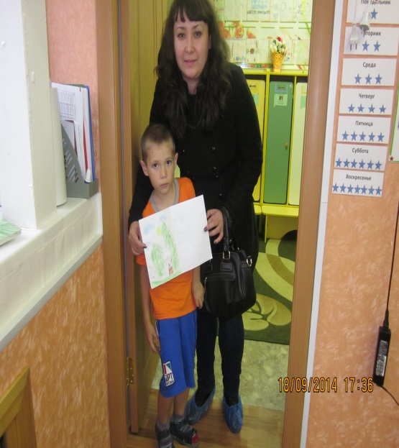
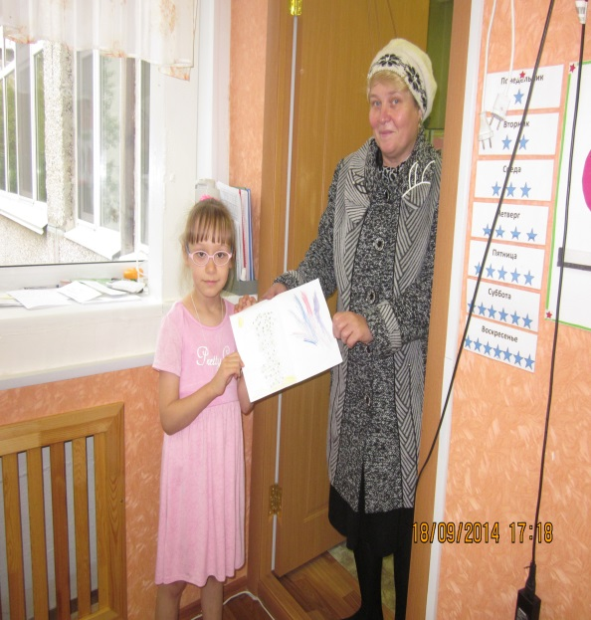
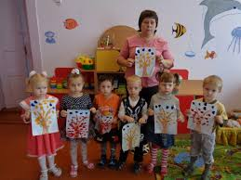
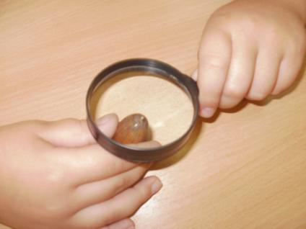
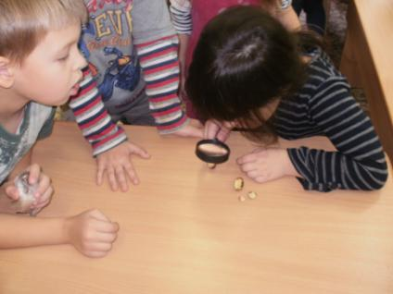
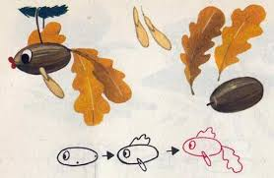
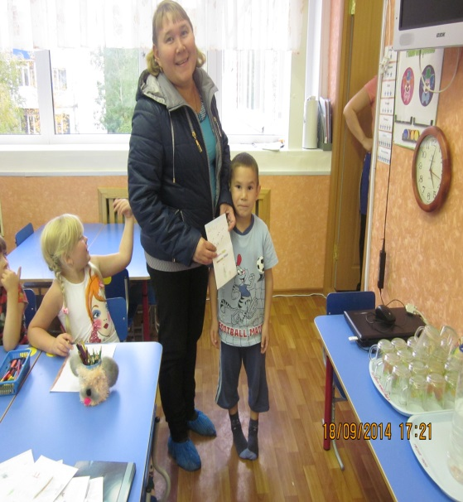
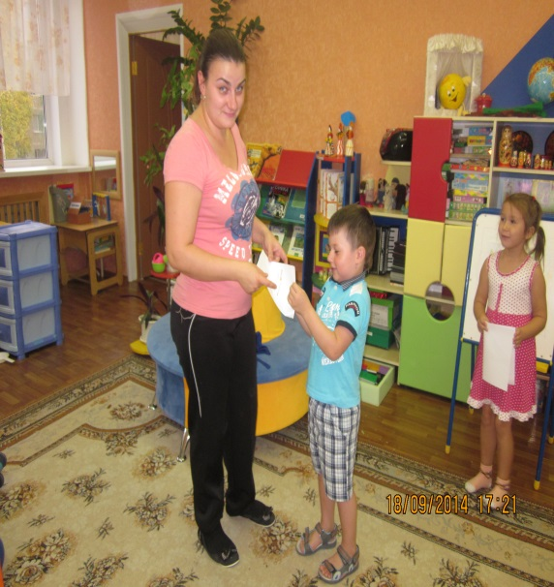
2 этап: Практический
Опытно- экспериментальная работа
Изготовление поделок
Совместная деятельность педагога с детьми | Деятельность с родителями
-Проведение НОД ; -Составление рассказа о дубе; -Опытно-экспериментальная работа. | -Оформление альбомов о дубе; - Изготовление поделок; -Выставка подделок совместно с родителями; -Квест-игра для детей и их родителей; -Проведение викторины совместно с родителями и детьми.
«В золотой клубочек Спрятался дубочек».
«Что у нас внутри?»

Slide 14
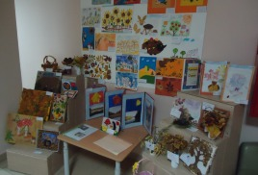
Выставка семейного творчества

Slide 15
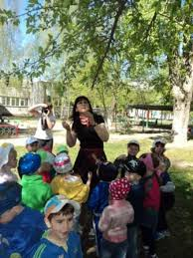
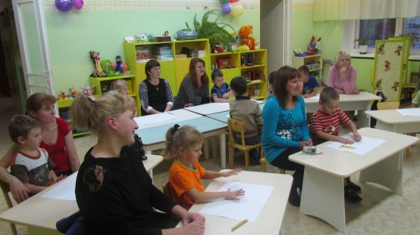
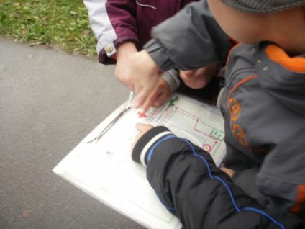
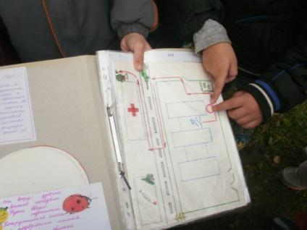
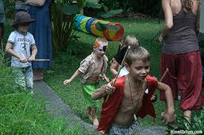
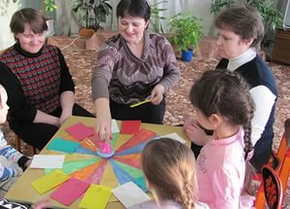
Квест –игра (Как найти дуб?)
ВИКТОРИНА

Slide 16
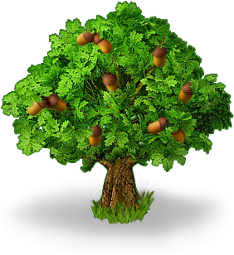
3 этап: Обобщающе – результирующий
Подготовка презентации проекта «Дуб»
Создание книжек-малышек о дубе.
Систематизация полученного материала
Оформление проекта
Презентация проекта
Итоговое родительское собрание по проекту
Фото отчет

Slide 17
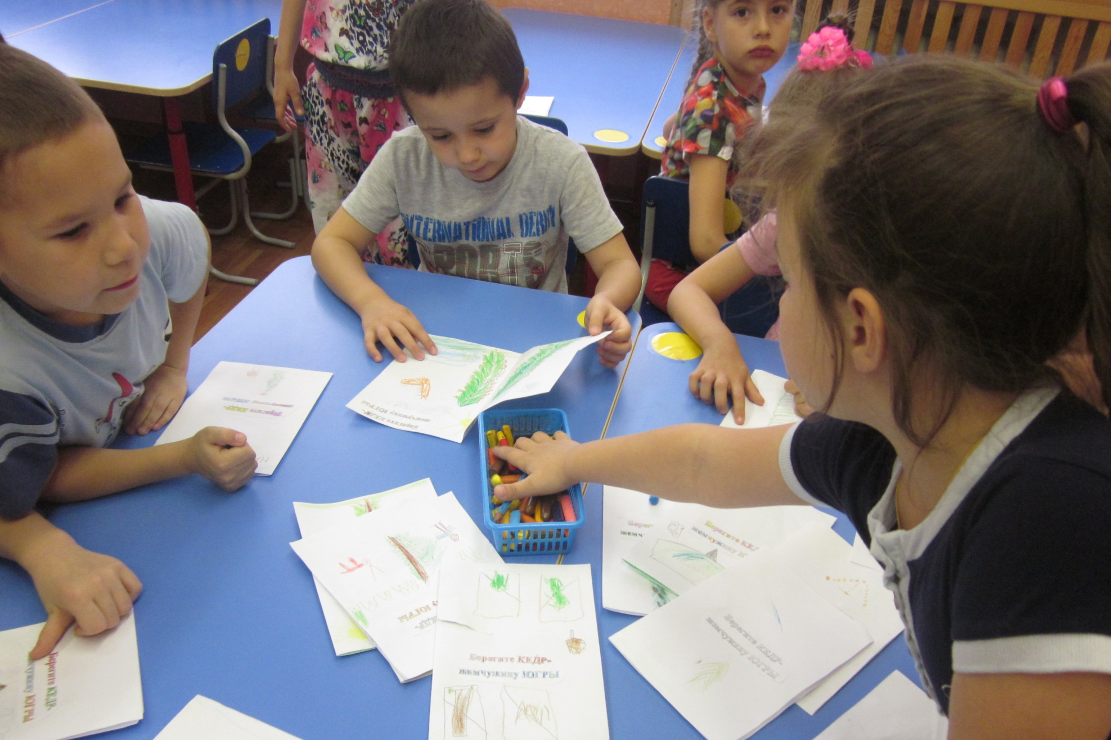
СОЗДАНИЕ КНИЖЕК-МАЛЫШЕК

Slide 18
Измеряем высоту дубочков

Slide 19
Высадка дубков

Slide 20
СПАСИБО ЗА ВНИМАНИЕ!

